Slide 1
Desarrollo de Software Orientado por Objetos

Slide 2
Lenguaje de modelado unificado uml
Bell, Donald. 2013.UML basics: An introduction to the Unified Modeling Language. Disponible en: http://www.ibm.com/developerworks/rational/library/769.html. Citado en julio 2016.
Cecil, Martin R. 2002. UML for Java programmers. Ed Prentice Hall. Disponible en internet: http://www.csd.uoc.gr/~hy252/references/UML_for_Java_Programmers-Book.pdf. Citado en julio 2016

Slide 3
Introducción UML
Lenguaje estándar de modelado para el desarrollo de sistemas de software
Mundo real
Abstracción
Es observado por
Estructura y funciones del software
Desarrollado por:
Jim Rumbaugh
Ivar Jacobson
Grady Booch
Modelo
Construye

Slide 4
Y todo lenguaje tiene
Notación: presenta los símbolos empleados en el lenguaje
Reglas: indica cómo se combinan los símbolos para representar algo
Descripción de la notación y de las reglas: Explica el significado de los elementos anteriores (metamodelo) y puede permitir escalar el lenguaje.
Mesa
+ ~ # << >>
Tablero
Se divide en
Celda

Slide 5
Lenguaje de Modelado Unificado
UML:
Están basado en el uso de diagramas que pueden ser de tiempo o de clases.
Es independiente de la plataforma en la que se genere la aplicación (aunque existen notaciones de algunas casas de software basadas en éste).
Se usa para la abstracción de aplicaciones orientadas a objetos.
Sus herramientas pueden ser usadas desde el momento en el que se especifican las necesidades de la aplicación, hasta el momento de implementación.

Slide 6
Diagramas en UML
Estructura estática
Estructura dinámica
Clases
Componentes
Estructuras compuestas
Despliegue
Objetos
Actividad
Comunicación
Secuencias
Colaboración
Estado
Casos de uso
UML contribuye al proceso de diseño, pero no es un proceso de diseño en sí. Facilita las herramientas para representar la aplicación, pero no es una metodología de desarrollo de software.

Slide 7
Diagramas UML Diagrama de clases
Representa la vista o estructura estática de la aplicación.
Se usa para representar las estructuras de programación: clases, interfaces, relaciones, agrupaciones de clases, en un lenguaje orientado a objetos.
Notes:
Se entiende por clases lógicas de una aplicación

Slide 8
Clases En esta sección veremos tanto la notación uml como su representación en EL lenguaje JAVA
Alguna Bibliografía y Referencias
Rumbaugh, J; Blaha, Michael; Premerlani, W; Eddy, F; y Lorensen, W. 1991. Modelado y Diseño Orientado a Objetos. Capítulo 3: Modelado de Objetos. Ed Prentice Hall. 643 páginas.
Fakhroutdinov, K. UML. Disponible en: uml-diagrams.org. Citado en 2013.

Slide 9
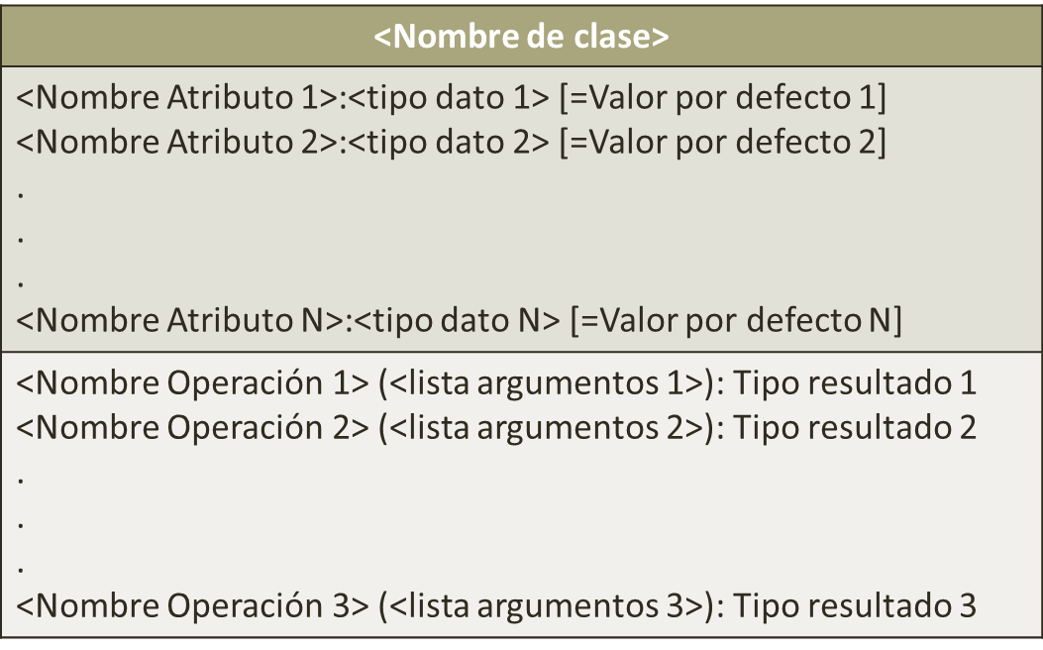
Clase Especificación y ámbito
<Nombre de clase>
Vista simplificada
Vista extendida
Respecto al ámbito, este puede ser:
+ público
- Privado
~ Público en el paquete
# Protegido
Antes del nombre del atributo va el ámbito

Slide 10
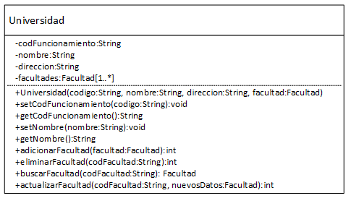
Clase Ejemplo
Atributos
Métodos
Ámbito

Slide 11
Clase Atributos y métodos
Recordemos
Tanto las clases como sus miembros tienen ámbito, que se refiere a la visibilidad y contexto en el que un miembro existe.
Existen variables y constantes y ambas pueden ser de instancia o de clase.
Variables o constantes de instancia: son propias del objeto y por tanto su valor cambia de acuerdo con el objeto.
Variables o constantes de clase: su valor es independiente del objeto, si se cambia el valor en un objeto, se cambia para todos los demás.
Los métodos también pueden ser de instancia o de clase
Métodos de instancia: Solo afectan al objeto que los ejecuta y por lo tanto para que se puedan realizar el objeto tiene que existir (se tiene que llamar al constructor del objeto)
Métodos de clase: Afectan a las variables de clase y se pueden ejecutar así no haya objetos creados de dicha clase.

Slide 12
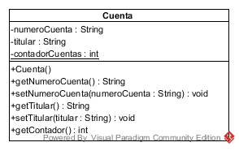
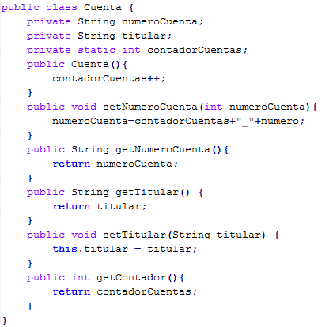
Clase Representación atributos y métodos en UML
Los miembros de clase se expresan subrayando el miembro
En lenguajes como C#, Java y C++, los miembros de clase se definen con el modificador static

